Slide 1


无服务计算中的事件感知算法 Event-awareness Algorithm in Serverless Computing
答辩人：胡钧耀
指导老师：徐东红
日期：2021年11月25日

Slide 2
论文主要内容
Content
这篇论文主要研究了无服务计算中的事件感知算法。这种算法可以根据事件发生的类型与属性，将事件分配给移动终端、边缘设备、云服务器等不同的处理设备，使“云-边-端”三体协同，构成适用于多变环境的算力网络。
这种架构可以根据环境进行自适应感知决策，这有利于节约计算资源、提高资源利用率，构建更极速、更经济、同时确保安全性和稳定性的网络传输服务。
在基于休眠控制的云边端协同网络计算卸载算法（COSC）的基础上，利用深度学习方法在典型应用环境下验证了COSC的有效性，并与其他方法进行了比较。

Slide 3
研究背景
Research Background
无服务器计算：极大地改变了运行软件应用程序的成本模型，但缺乏标准化和生态系统的成熟度
场景举例（互动直播）：端上进行视频计算，大量消耗端的算力，对终端的性能要求很高且耗电量很大，将计算放在云中心，又面临高昂的视频传输成本
终端算力上移、云端算力下沉，在边缘形成算力融合，云-边-端三体协同架构将会发挥重要的作用，三体相辅相成、协调发展，助力行业的数字化转型

Slide 4
云计算与边缘计算
Cloud Computing & Edge Computing
基于云计算的方式无法满足很多场景的实际需求：
当前海量数据对网络带宽造成巨大压力
联网设备对于低时延、协同工作需求增加
联网设备涉及个人隐私与安全
云计算和边缘计算的差别主要在于，云计算有着最多的计算机资源，适合完成对计算资源要求极高的应用，例如训练一个图像识别的神经网络；边缘计算有着略少的计算资源，但由于占着黄金地段，适合完成对时延要求极高的应用，例如用刚才训练好的模型来识别眼前看到的人是谁。

Slide 5
“云-边-端”协同网络
Cloud-edge-mobile Collaborative Network
阿里：Link IoT Edge（广泛兼容各种IoT应用层数据采集协议）
腾讯：CDN Edge（中心平台负载均衡、内容分发、调度）
百度：BIE（“云管理，端计算”的端云一体解决方案）
华为：IEF （将AI及数据分析以轻量化方式从云端部署到边缘）
电信：MEC（利用无线接入网络就近提供电信用户所需服务和云端计算功能，实现计算及存储资源的弹性利用）

Slide 6
需求指标
Demand Factors
由于不同的应用场景，服务质量需求不同，所以我们需要根据应用场景及其需求对计算设备进行选择决策。我们选取了下列主要的相关需求指标：
算力：一个任务需要的CPU计算周期数
时延：生成任务到获取处理任务的结果所花费的时间
数据容量：据计算，平均每人每天产生的数据高达1.5GB
费用代价：根据实时业务的变化多维度自动实现灵活策略
能耗需求：设备执行任务时所消耗的能量，计算与传输能耗
服务质量：服务的可靠性、公平性
安全性：数据丢失或者信息泄露等问题

Slide 7
应用场景
Application Scenarios
具体的场景需求如下：
智能交通：算力、时延、数据容量、能耗、服务质量
智慧医疗：时延、能耗、数据容量、安全性
智能灾难救援：时延、能耗
智能电网：算力、时延、数据容量、能耗、安全性
智能家居：时延、费用代价、能耗、安全性、服务质量
智能教育：算力、费用代价、服务质量

Slide 8
COSC 方法介绍
COSC Introduction
基于休眠控制的云边端协同网络计算卸载算法（COSC）首先结合相关业务建立了云边端各个网段的时延能耗模型，并且采用负载率和休眠阈值相结合控制服务器休眠以节约能耗，然后设计基于服务器休眠的计算卸载问题模型。进而基于随机系统优化理论求解该模型，考虑任务的时间维度信息，设计基于能量消耗队列的跨时隙能量管理模型，将长期能耗优化问题转化为一个时隙内的卸载优化问题。而且，通过能量消耗队列计算排队时延，从而扩展标准李雅普诺夫技术，允许任务作业长度长于一个时隙，满足多元化的计算需求。最后利用强化学习方法解决计算卸载决策问题，根据环境信息得到的经验，做出接近最优解决策。

Slide 9
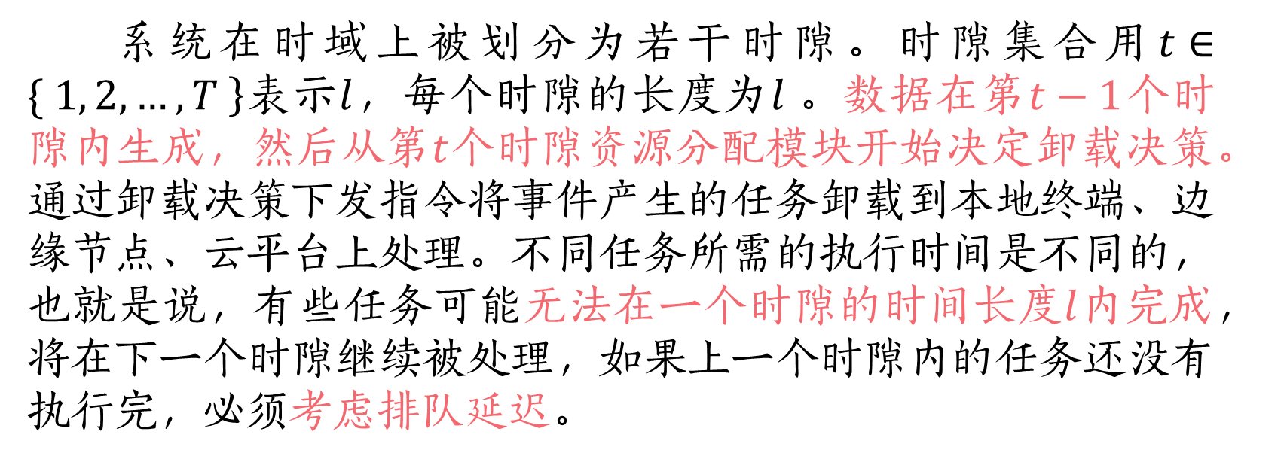
系统建模
System Modeling
系统在时域上被划分为若干时隙。时隙集合用$t∈\left.\{ 1, 2, …, T \right\}$表示$l$，每个时隙的长度为$l$。数据在第$t−1$个时隙内生成，然后从第$t$个时隙资源分配模块开始决定卸载决策。通过卸载决策下发指令将事件产生的任务卸载到本地终端、边缘节点、云平台上处理。不同任务所需的执行时间是不同的，也就是说，有些任务可能无法在一个时隙的时间长度$l$内完成，将在下一个时隙继续被处理，如果上一个时隙内的任务还没有执行完，必须考虑排队延迟。

Slide 10
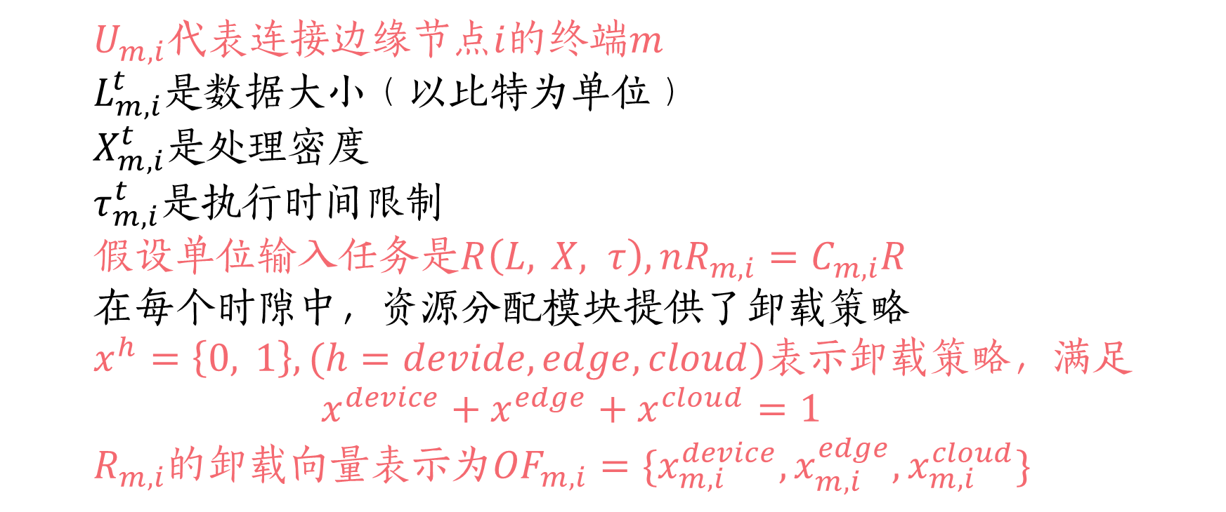
系统建模
System Modeling
$U_{m,i}$代表连接边缘节点$i$的终端$m$
$L_{m,i}^{t}$是数据大小（以比特为单位）
$X_{m,i}^{t}$是处理密度
$τ_{m,i}^{t}$是执行时间限制
假设单位输入任务是$R\left(L , X , τ\right),nR_{m,i}=C_{m,i}R$
在每个时隙中，资源分配模块提供了卸载策略
$x^{h}=\left\{0 , 1\right\},(h=devide, edge, cloud)$表示卸载策略，满足
$$x^{device}+x^{edge}+x^{cloud}=1$$
$R_{m,i}$的卸载向量表示为${OF}_{m,i}=\{x_{m,i}^{device}, x_{m,i}^{edge}, x_{m,i}^{cloud}\}$

Slide 11
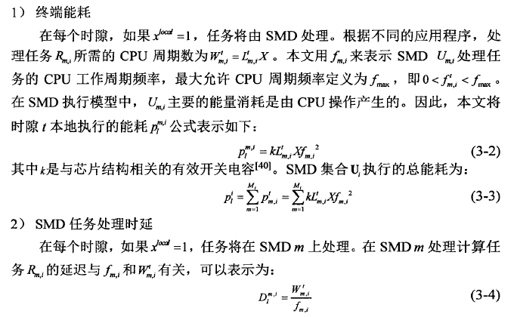
系统建模
System Modeling

Slide 12
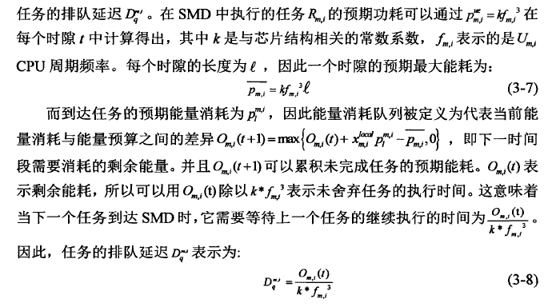
系统建模
System Modeling

Slide 13
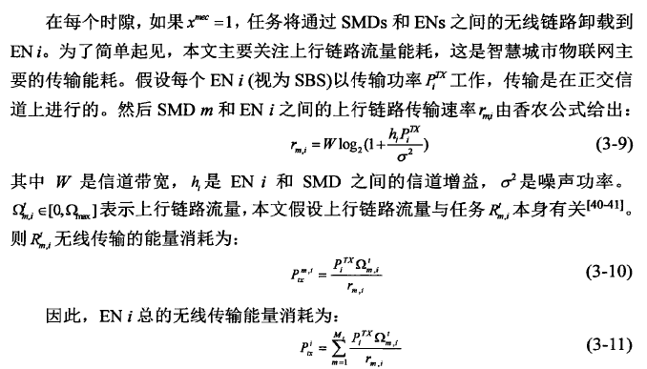
系统建模
System Modeling

Slide 14
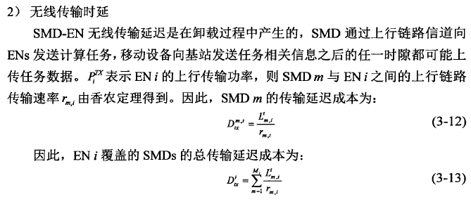
系统建模
System Modeling

Slide 15
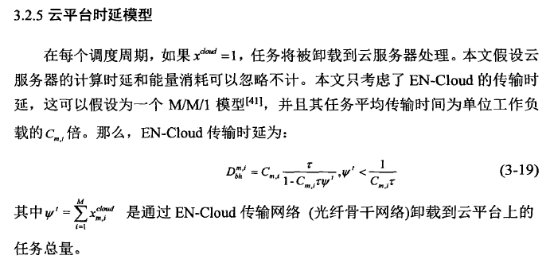
系统建模
System Modeling

Slide 16
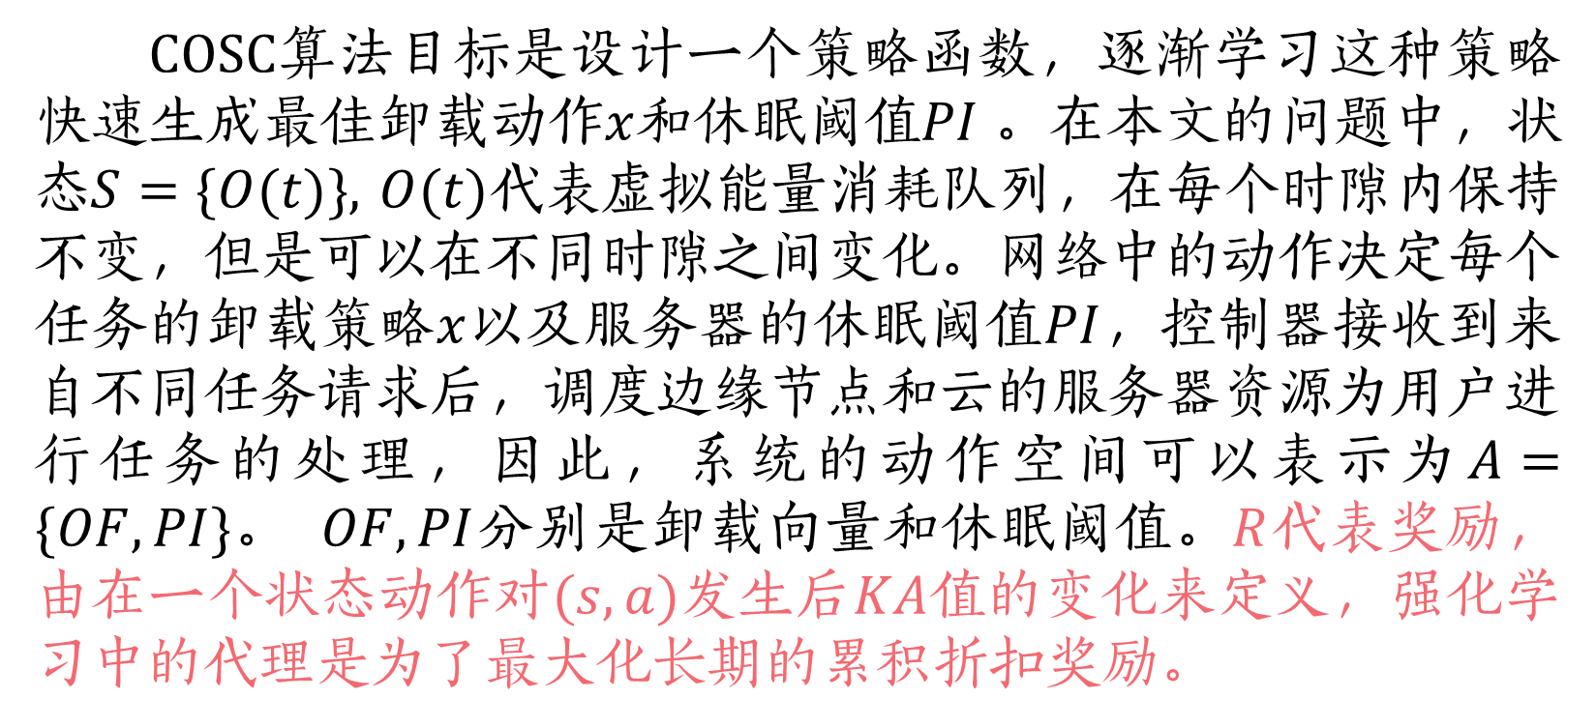
COSC算法
COSC Algorithm
COSC算法目标是设计一个策略函数，逐渐学习这种策略快速生成最佳卸载动作$x$和休眠阈值$PI$。在本文的问题中，状态$S=\{O(t)\}$, $O(t)$代表虚拟能量消耗队列，在每个时隙内保持不变，但是可以在不同时隙之间变化。网络中的动作决定每个任务的卸载策略$x$以及服务器的休眠阈值$PI$，控制器接收到来自不同任务请求后，调度边缘节点和云的服务器资源为用户进行任务的处理，因此，系统的动作空间可以表示为$A=\{OF, PI\}$。 $OF, PI$分别是卸载向量和休眠阈值。$R$代表奖励，由在一个状态动作对$(s,a)$发生后$KA$值的变化来定义，强化学习中的代理是为了最大化长期的累积折扣奖励。

Slide 17
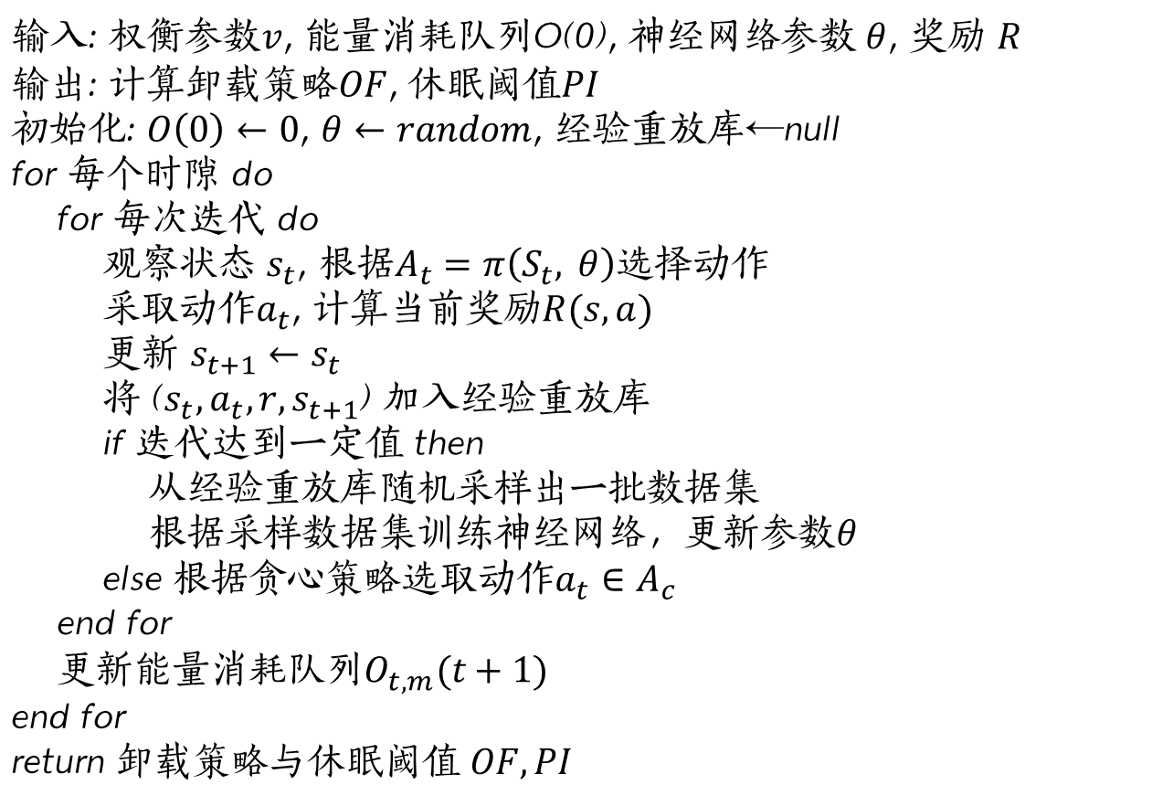
COSC算法
COSC Algorithm
输入: 权衡参数$v$, 能量消耗队列O(0), 神经网络参数 $θ$, 奖励 $R$
输出: 计算卸载策略$OF$, 休眠阈值$PI$
初始化: $O\left(0\right)←0$, $θ←random$, 经验重放库←null
for 每个时隙 do
for 每次迭代 do
观察状态 $s_{t}$, 根据$A_{t}=π\left(S_{t} , θ\right)$选择动作
采取动作$a_{t}$, 计算当前奖励$R(s,a)$
更新 $s_{t+1}←s_{t}$
将 ($s_{t}, a_{t}, r, s_{t+1}$) 加入经验重放库
if 迭代达到一定值 then
从经验重放库随机采样出一批数据集
根据采样数据集训练神经网络，更新参数$θ$
else 根据$贪心$策略选取动作$a_{t}∈A_{c}$
end for
更新能量消耗队列$O_{t,m}(t+1)$
end for
return 卸载策略与休眠阈值 $OF, PI$

Slide 18
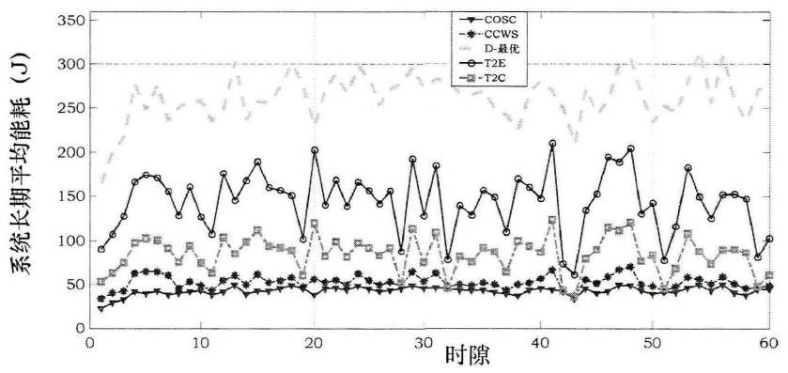
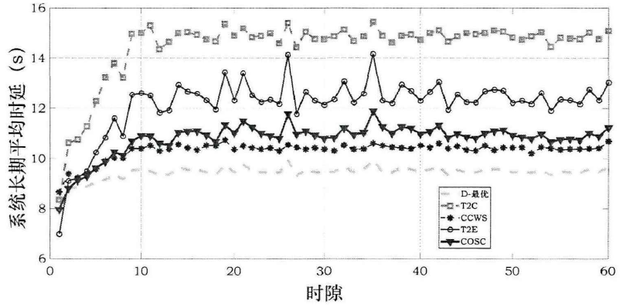
结果
Result

Slide 19
结果
Result
为对比本算法的效果，本文还将COSC与以下四种任务卸载算法进行了比较：
1. 终端到云卸载算法（T2C）：不考虑边缘侧参与卸载功能，仅在云数据中心和终端之间做计算卸载来处理任务。
2. 延迟优化（D-最优）：只考虑计算卸载的延迟成本达到最优，而不考虑能耗的影响。
3. 无休眠的云边端计算卸载方法（CCWS）：考虑云边端的计算卸载，在计算卸载过程中，不考虑边缘服务器休眠。
4. 终端到边缘卸载算法（T2E）：只在边缘和终端之间卸载，没有云的参与。
本文提出的COSC算法，从能耗管理和时延优化两个方面来对任务进行云边端的计算卸载，能耗管理主要表现在对网络整体能耗的降低，以及终端的能量供应的限制，时延优化主要体现在降低整体长期平均时延，保证单个任务完成时间在允许时延内。此外，本文观察到网络中出现的服务器闲置造成能量损耗，因此加入了边缘节点的休眠来进一步节约能耗。

Slide 20
总结
Summary
COSC利用云边端计算卸载完成跨网段资源分配，该算法首先根据业务需求建立基于服务器休眠的计算卸载问题模型，然后根据随机优化方法建立基于能量消耗队列的跨时隙能耗模型，之后基于强化学习求解卸载问题。
最后，改变设置仿真系统参数并和其他算法对比，实验结果表明通过设计的算法根据卸载的综合成本考虑将任务卸载到终端、边缘服务器或者云平台上处理，可以有效地节约能耗，高效分配终端设备、边缘平台和云平台资源，满足网络低时延需求。

Slide 21
请老师批评指正！ 无服务计算中的事件感知算法 Event-awareness Algorithm in Serverless Computing
答辩人：胡钧耀
指导老师：徐东红
日期：2021年11月25日

